Slide 1

无权无向图及在好友推荐上的应用
21级5班4组：鲁卢 彭腾 彭予 李依
2022年11月

Slide 2
01
项目背景
02
CONTENT
实现方法
目录 >>
03
项目制作
04
结论

Slide 3

项目背景

Slide 4


项目背景
在生活中，网络聊天已经十分普及，但是人们往往不知道选择什么样的人作为自己的好友，好友推荐算法应运而生。但是随着社交网络的兴起与发展，用户数目规模呈现出指数级增长的趋势，好友推荐算法开始出现性能问题。
本程序将好友间的联系抽象为边构建无权无向图，并通过邻接数组的方式表示无权无向图，呈现了包括好友及好友间的联系。进入推荐程序后，可以通过寻找自身好友的好友与自己相同好友多人的进行推荐给自己。

Slide 5
实现方法

Slide 6
现有的实现方法
根据用户属性的相似度推荐好友。
利用好友关系图。这种方法主要分为两类，一类是利用好友关系图的局部特性推荐好友，根据三元闭包理论，如果A与B是好友，B与C是好友，则有A与C成为好友的趋势，如果两个人有很多共同的好友，那么他们将来很有可能成为好友，但是这种基于局部特性的方法由于利用信息的不充分，得到的结果往往不是很准确。另一类方法是根据好友关系图的全局特性，利用整个图结构的信息推荐好友，这种算法提高了好友推荐的准确性，但是在现实的社交网络中用户规模庞大，这种算法的时间复杂度太高，并且不适合应用在实时推荐。
为了解决以上问题，基于小世界理论，出现了一种基于局部用户属性的算法。这种算法兼顾了三元闭包理论与同质性理论，拥有较高的准确性与可观的时间复杂度。但是本方法都是为一个独立的用户而设计的，随着社交网络的兴起与发展，用户数目规模呈现出指数级增长的趋势，面对大规模复杂的好友推荐时，还是会出现计算效率的问题，而且可扩展性不强。然而目前主要的研究都是进行用户属性相似度的函数设计或是采用异步、多线程、分布式计算等技术为每一个独立的用户的好友推荐进行计算。这些算法将每一个用户反复访问，时间复杂度会根据用户的规模增长呈指数级趋势增长。

Slide 7
本组应用的实现方法
无权无向图的设计与构建
好友推荐程序
本组的无权无向图首先继承了课本中的graph抽象类，构建有权无向图，再通过将权统一为0构建无权无向图。这样既达到了无权无向图的需求，又拓展了图的通用性，有利于以后的程序添加或改写。按要求，我们还添加了采用bfs的回路判断算法并进行了分析。
本组将用户抽象为点，将好友间的联系抽象为边，以此构建无权无向图，并通过邻接数组的方式表示无权无向图，呈现了包括好友及好友间的联系。进入推荐程序后，程序会通过比较不同用户（点）与当前用户间的二阶相似度（即有多少相同的好友，具体定义见项目基本原理），以此为依据向用户推荐最合适的好友。

Slide 8
项目制作

Slide 9
研究内容的基本原理
用邻接数组描述的arraygraph类采用数组线性表来描述邻接表
公有方法graph::cycle()采用广度优先搜索
好友关系用好友关系图来描述，每一个独立的用户抽象为图的顶点，而用户与用户之间的好友关系抽象为顶点与顶点之间的边。
对问题的定义
定义1：
设图G=<V,E>,定义二阶相邻关系
R={<v1,v3>|v1,v2,v3∈V,(v1,v2),(v2,v3)∈E,(v1,v3)∉E}
显然R具有对称性。
定义2： 设v1Rv2，则count(Neighbor(v1)∩Neighbor(v2))
称为v1与v2的二阶相似度。

Slide 10
所采用的研究方法及相关工具
研究方法
工具
模拟法、探索性研究法、定性分析法
Visual studio、c++语言环境

Slide 11
项目的方案设计
抽象类（见代码）
抽象类
边edge.h
顶点迭代器vertexIterator.h
图graph.h
抽象线性表类linearList.h
基于linearList类的arrayList类

Slide 12
研究结果
项目实现结果（见代码）
1.公有方法graph::cycle()
2.基于arrayList类的graphArrayList graphArrayList.h
3.顶点迭代器实体类myIterator.h
4.无权有向图arrayDiGraph.h
无权无向图arrayGraph.h
5.好友推荐算法
5.测试代码

Slide 13
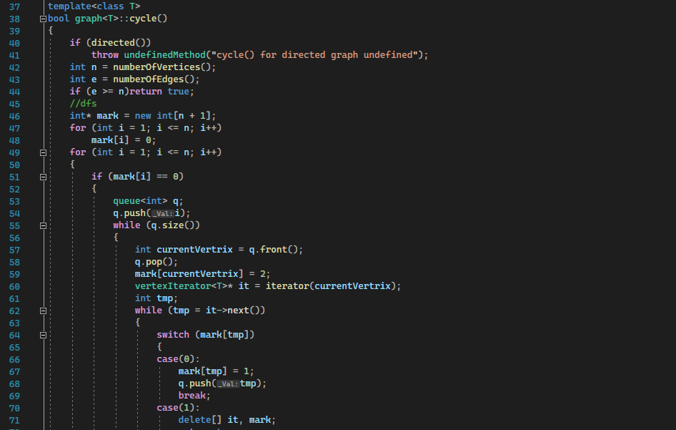
研究结果
1.公有方法graph::cycle()

Slide 14
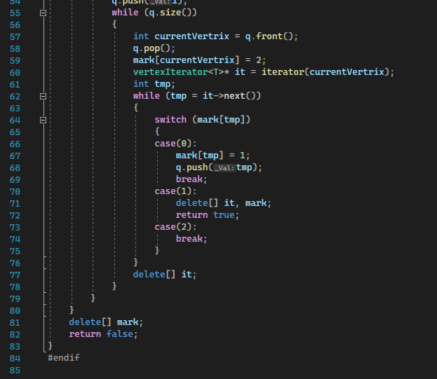
研究结果
回路判断算法：
输出：bool类型，是否是回路
1、如果边数大于等于节点数，则必定有回路，返回true。
2、边数小于节点数时，进行广度优先搜索，创建一个int类型mark[]数组对每个顶点进行标记，未发现的顶点标记为0，发现的顶点标记为1，已访问的顶点标记为2，长度为v+1，初始值全部设为0 。
3、遍历所有顶点。对于每个顶点i，如果mark[i]==0，说明该顶点未发现，创建一个队列q，将顶点i压入q，进行第4步。
4、如果队列里仍有剩余的顶点，弹出一个顶点赋值给tmp，将这个点标记为2表示已访问，遍历tmp所有相邻的顶点，查看tmp相邻顶点的标记mark[tmp]，如果标记为1表示有回路，返回true；如果标记为0表示未发现，将其标记赋值为1并压入队列q；如果标记为2表示已访问不作修改。
5、如果第3步中的遍历结束仍未返回true，说明无环路，返回false。
正确性
一个图拆分成许多个无向连通图，对于每个无向连通图采用bfs，无向连通图中每个顶点都遍历一次。因此两个已发现的顶点之间必连通，如果两个已发现的顶点之间存在边，这个图就存在环路
复杂度分析
广度优先搜索，图中每个顶点只访问一次，因此时间复杂度为O(v)；开辟一个长度为v+1的mark数组因此空间复杂度为O(v)。这里v表示顶点数。

Slide 15
研究结果
2.基于arrayList类的graphArrayList graphArrayList.h
3.顶点迭代器实体类myIterator.h
4.无权有向图arrayDiGraph.h
无权无向图arrayGraph.h

Slide 16
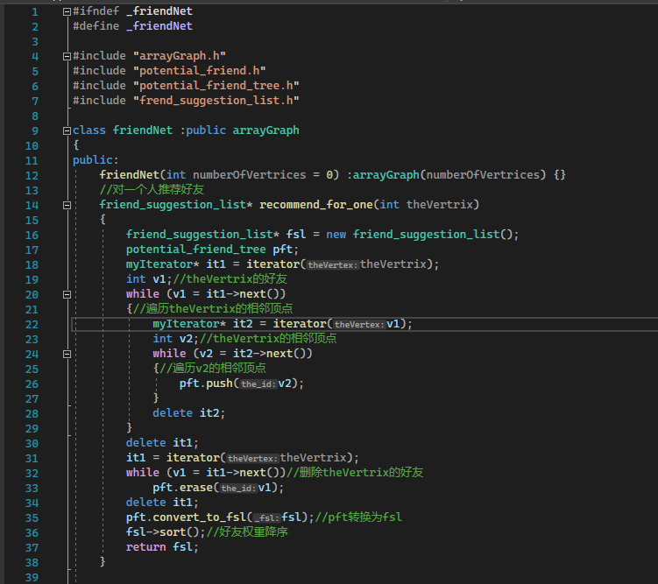
研究结果
5.好友推荐算法

Slide 17
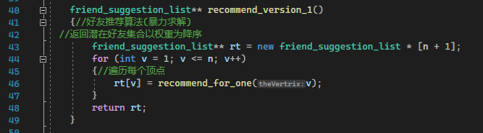
研究结果
5.好友推荐算法

Slide 18
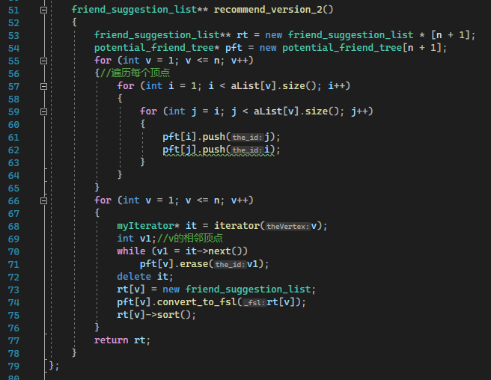
研究结果
5.好友推荐算法

Slide 19
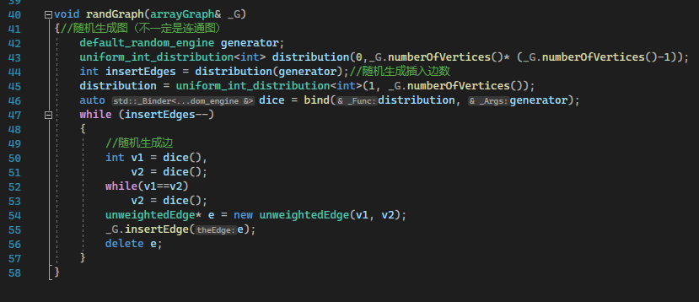
研究结果
6.测试代码

Slide 20
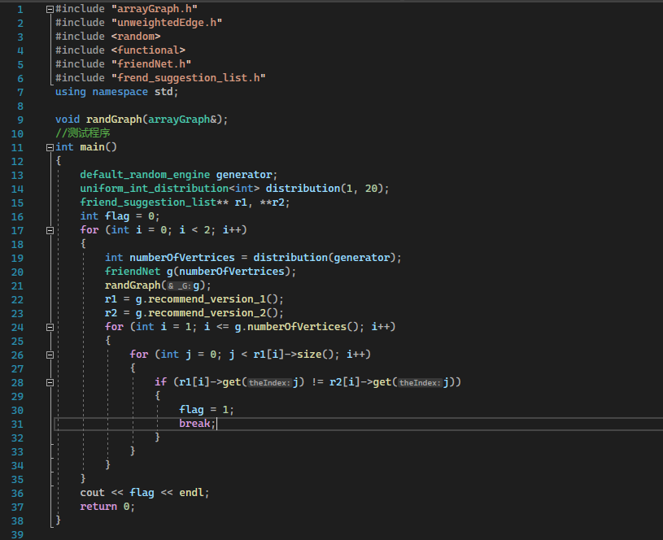
研究结果
6.测试代码

Slide 21
结论

Slide 22
结论
本次项目主要进行了无权无向图的构建，判断环的存在的函数的构建及相关分析，好友推荐程序的设计与编写。经过小组各个成员的不懈努力后，项目的运行过程与结果都符合目标预期，代码功能成功实现。我们互帮互助，让代码的漏洞层层修复，从开始的各种报错，到最后的成功运行，让我们的查漏补缺能力进一步增强，对于实验的讨论，我们都得到了更加丰富的知识，在代码方面都取得了提高，对于代码的识别与书写都有了不一样的见解，在以后的代码过程，会使用的更加得心应手，在观看别人的代码时，也能够通过自己的能力来理解他人的代码。通过该三级项目的实施，我们加深了对无权无向图的结构的理解，学会了初步运用所学知识进行简单实际问题的数据结构选择以及算法设计能力，对于网络中的数据推荐技术有了基本的理解。项目培养了我们的沟通交流、口头书面表达能力，以及团队协作能力。在本次项目的视线中，也体会到了我们认识的不足，所以，在今后，我们也会互帮互助，在未来的学习中更加的努力，对于数据结构更加深刻的学习，让我们的代码能力进一步提高。

Slide 23
THANK YOU
21级5班4组

